Slide 1
נשים בשוק העבודה
יום האישה הבינלאומי
Notes:
שיעור זה מיועד כשיעור ההשערה ועוסק בנשים בשוק העובדה
מטרת השיעור
לחזק את מעמד הנשים בשוק העובדה
לחשוף את התלמידים לדעות קדמות / חברתיות בתחום
להעניק יד והעשרה בתחום מה נעשה בעולם ומה עלינו עוד להשיג

Slide 2
תרגיל באיוש משרה

Slide 3
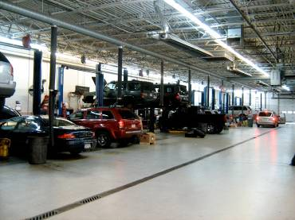
תרגיל באיוש משרה
עברו על הנתונים הבאים של המועמדים למשרת מנהל/ת המוסך. אנא בחרו מבין המועמדים את המתאים ביותר ונמקו את בחירתכם.
Notes:
1.בכדי לא להטות את הדיון מהאותנטיות שלו, התחילו ישר בשיעור בלי כל הסבר על הנושא
2.חלקו לתלמידים דף עזר הכולל פרטים אודות איוש משרה וכן פרטי המועמדים ( עברו איתם יחדיו על הנתונים שקף 4 ו 3 במצגת )
שימו לב - חלק מהתלמידים נחשפים בשיעור זה בפעם הראשונה לשוק העובדה בכלל ולקריאת/ כתיבת קורת חיים בפרט
הם לא יודעים מה אומרים הקיצורים של נ+ 4 או מדוע פרט השפה קשורים לתפקיד ניתן בהחלט לפתוח עוברם חלונות ידע אלה

Slide 4
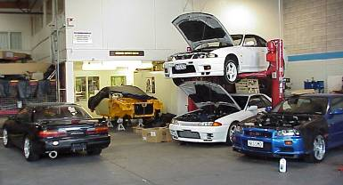
המשרה: מנהל המוסך המרכזי בירושלים
דרישות התפקיד (איוש בעוד שמונה חודשים):
  ניסיון של 5 שנים ומעלה בניהול מוסך גדול
  ידע וניסיון בהתנהלות מול ספקים
  הכרת שוק הרכב
  חשמלאי/מכונאי בעל תעודה
  ניסיון בצמ"ה- יתרון
  אנגלית סבירה

Slide 5
המועמדים:
רונית ביטון בת 45 גרושה ללא ילדים בעלת ניסיון רב בתחום הרכב: 5 שנים במכירות רכב, 10 שנים בהשכרת רכב (ניהלה בחמש השנים האחרונות סניף בעל שם) וחמש שנים כמנהלת מוסך בבעלות משפחתית. בעלת תואר ראשון במנהל עסקים, אנגלית טובה | אבי אבוטבול בן 47 נ+4 חשמלאי רכב בעל 20 שנות ניסיון כמנהל מחלקת חשמלאות רכב במוסך. לפני כשנתיים קוּדם לנהל מוסך. לא דובר אנגלית אבל דובר ערבית ספרדית ואידיש
רקפת ורדינון בת 37 נ+2 ניסיון של 3 שנים כמנהלת המוסך המרכזי באיזור תל אביב, לפני כן ניהלה מוסך קטן יותר במשך 4 שנים חשמלאית רכב ובעלת ניסיון בהפעלת ציוד מכני הנדסי דוברת רוסית ואנגלית בסיסית | בני דודקביץ' בן 40 נ+5 שמאי רכב (מעריך נזקי תאונות וערך רכבים) ועוסק בתחום השמאות כעשור שנים. לפני כן נהג צמ"ה במשך 10 שנים שמאי רכב מוסמך בהשכלתו, מכונאי רכב מוסמך דובר אנגלית בסיסית
Notes:
חלקו לתלמידים דף עזר הכולל

Slide 6
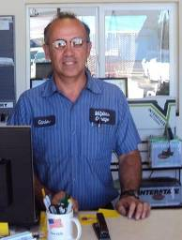

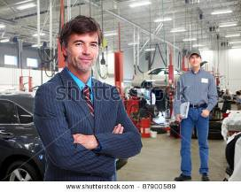
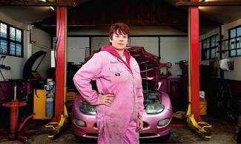
המועמדים:
רונית ביטון | אבי אבוטבול
רקפת ורדינון | בני דודקביץ'
Notes:
הקצו לתלמידם לעבוד בזוגות כ 5 דקות ולקבל החלטה מי המועד הראוי לתפקיד ( יש לנמק גם מדוע )
בזמן שהתלמידים עובדים בזוגות השאירו את המצגת פתוחה על השקף הנ"ל .
בסיום החמש דקות בקשו מכמה תלמידים להסביר במה בחרו ומדוע ולאחר מכן רשמו על הלוח כמה תלמידים חשבו כמותם
רמז- בדרך כלל רוב המוחלט של הכיתה לא יבחרו את המועמד הראוי אלא את המועמד שנראה לו וזאת בשל דעות קדומות בתחום

Slide 7
טבלת התאמה
 | רונית | רקפת | אבי | בני
ניסיון של 5 שנים ומעלה בניהול מוסך גדול
ידע וניסיון בהתנהלות מול ספקים
הכרת שוק הרכב
חשמלאי/מכונאי בעל תעודה
ניסיון בצמ"ה- יתרון
אנגלית סבירה
Notes:
עברו ביחד עם התלמידים על דרישות התפקיד וראו מי מהמעמדים ענה על הדרישות
מקרא
פרצוף – מתאים לדרישות
חצי פרצוף – מתאים חלקי לדרישות
קו – כלל לא מתאים

Slide 8
שאלות לדיון
מדוע לדעתכם מלכתחילה לא מאיישים את רקפת לעבודה הנ"ל?
האם ייתכן כי הושפעתם מדעות קדומות/ מראה חיצוני?
איך אתם מרגישים עכשיו לאחר שעברתם על הטבלה בצורה מסודרת וראיתם שרקפת עונה על כל הדרישות? האם אתם חושבים שהיא עדיפה על אחרים?
האם לדעתכם זה מקרה חריג או שזה קיים גם בשוק העבודה?
Notes:
לאחר שעברתם עם התלמידים על כל דרישות התפקיד וראיתם שרקפת הכי מתאימה יש לערוך דיון בכיתה באמצעות שאלות מנחות אלה
ולראות מהם החסמים שמנעו מאנשים לבחור בה
שימו לב –
התלמידים מביעים את דעותיהם האישיות תנו להם מקום להתבטא אל תשפטו יחד אם זאת במידה ויזרקו לאויר משפטים פוגענים רסנו אותם ונסו להראות אותם מזוית שונה
לדוגמא : היא נראת בחורגורילה אחת כזאת תבריח לקוחות – ותגובת הנגד אנשים באים למוסך בשביל המומחיות שלה ובמידה והיא הכי טובה זה ממש לא מעניין אותם / צריך לעניין אותם כיצד היא ניראת

Slide 9
כמה נתונים חשובים

Slide 10

מה היתרונות שמביאות איתן נשים לשוק העבודה?
יעילות
עבודת צוות
נאמנות
תרומה מעבר לתפקיד
הימנעות מקונפליקטים
זהירות
חשיבה מחוץ לקופסא
Notes:
^{מתוך מאמרה של ד"ר יעל יצחקי:}
https://www.ynet.co.il/articles/0,7340,L-4173883,00.html

Slide 11


יעילות מוכחת:
בארגונים בהם נשים מכהנות בתפקידי ניהול בכירים ובמועצות המנהלים יש שיפור ניכר ביעילות התפעולית ובשורת הרווח. במחקר שבוצע בעבר על ידי 'קטליסט', בקרב מאות תאגידים שנמנו על ה-Fortune 500 , עלה כי חלה עלייה משמעותית רבעון מול רבעון בהחזר על ההשקעה ובגובה הדיבידנד שחולק בארגונים, בהם היו יותר מ-3 נשים חברות דירקטוריון..

Slide 12
מחקר מכון אדווה על פערים באוכלוסייה
Notes:
המחקר מקסים ומלוה בהרבה גרפים ונתונים הראו והמחישו את הנתונים לתלמידים
http://adva.org/he/gender-gaps-2017/?gclid=Cj0KCQjw-JvaBRDGARIsAFjqkkpmBC0EzX-tAaqAqUTMVsX9O84pRqjpwPMHYi4dRlzO72NpnlHQPfoaAtX4EALw_wcB

Slide 13
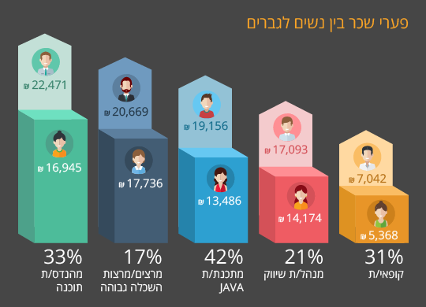
פערי שכר בין המינים 2017
הפער הגדול ביותר הוא במשרה של ניהול פרויקטים בתחום הבינוי והתשתיות (פער של 72% לטובת הגברים)
Notes:
דונו בנושא פערי שכר וכיצד ככל שהמשרה בכירה יותר יש פערי שכר גדולים יותר בין גברים לנשים

Slide 14
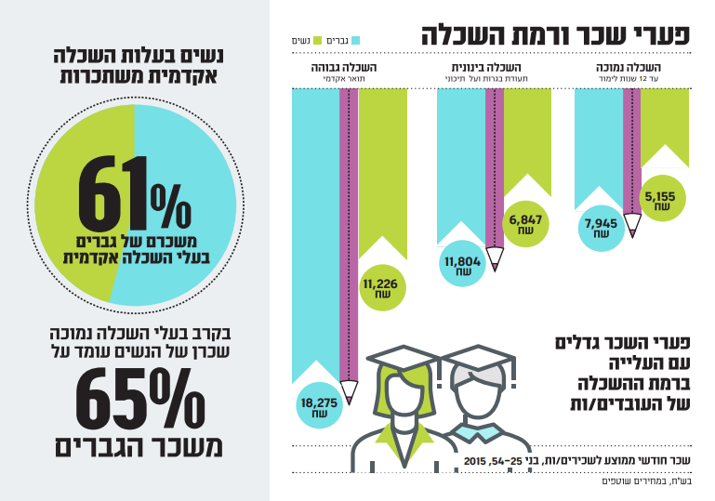
פערי שכר בין המינים 2017
Notes:
דונו בנושא פערי שכר וכיצד ככל שהמשרה בכירה יותר יש פערי שכר גדולים יותר בין גברים לנשים

Slide 15
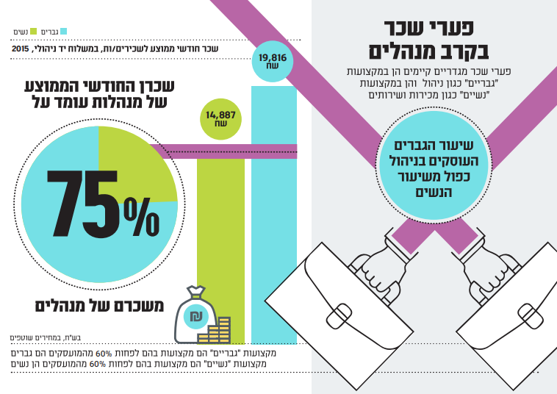
פערי שכר בין המינים 2017
Notes:
דונו בנושא פערי שכר וכיצד ככל שהמשרה בכירה יותר יש פערי שכר גדולים יותר בין גברים לנשים

Slide 16
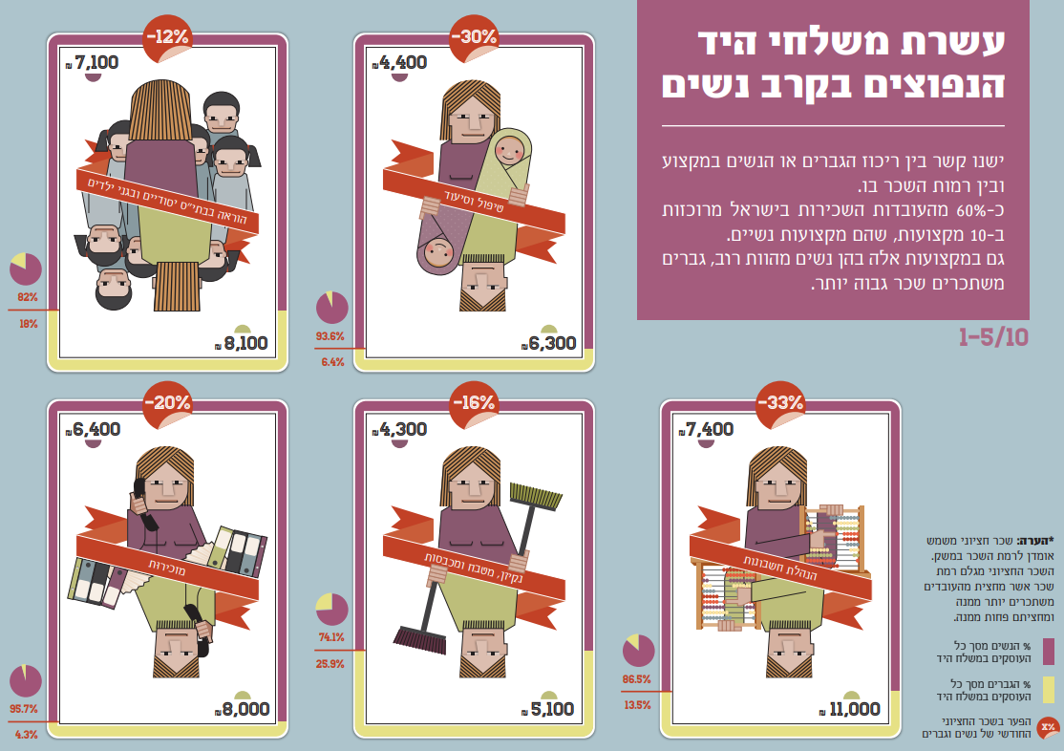
משלחי היד הנפוצים בקרב נשים וגברים 2016

Slide 17
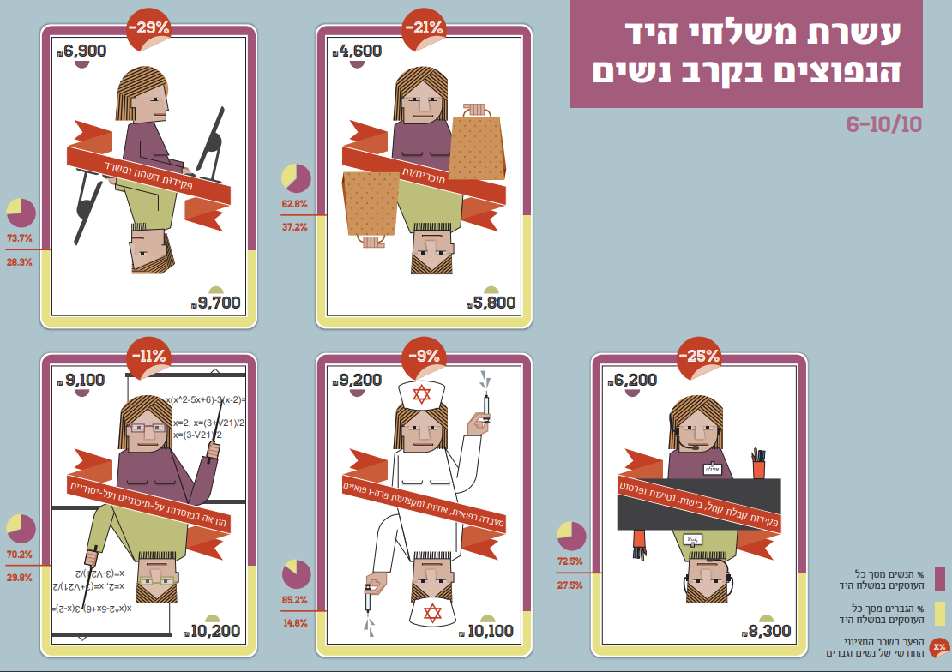
משלחי היד הנפוצים בקרב נשים וגברים 2016

Slide 18
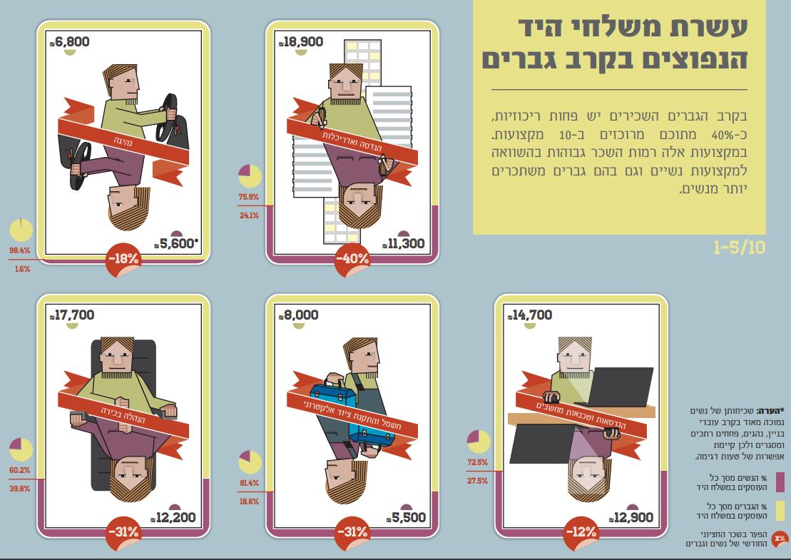
משלחי היד הנפוצים בקרב נשים וגברים 2016

Slide 19
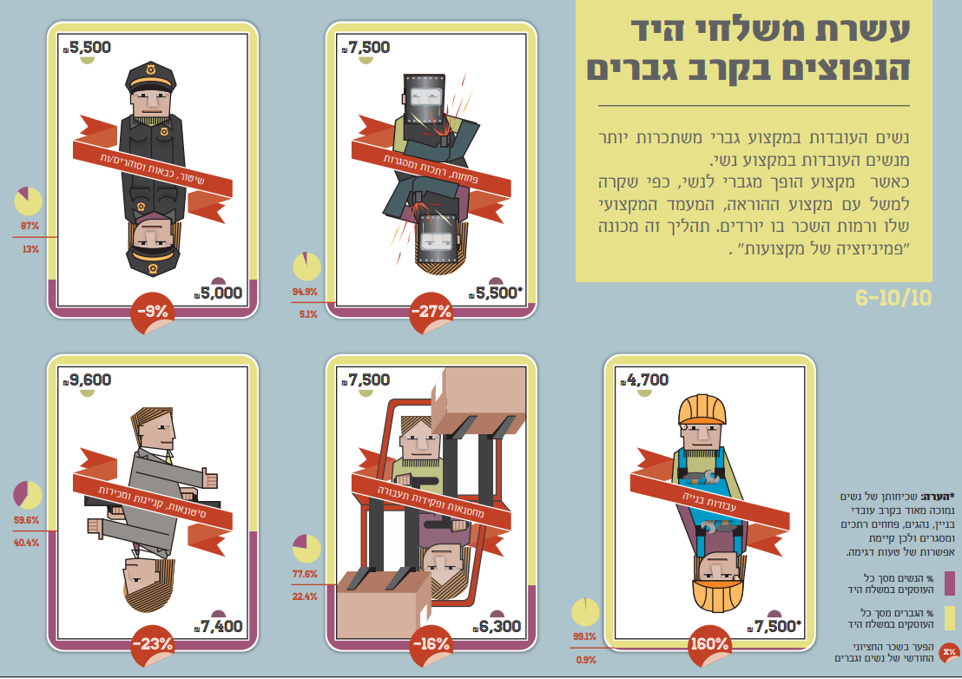
משלחי היד הנפוצים בקרב נשים וגברים 2016

Slide 20
טריוויה נשים בשוק העבודה

Slide 21
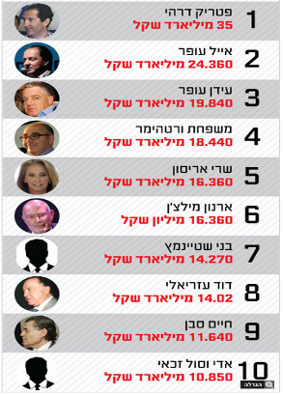
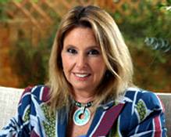
נא לענות בהצבעה על השאלות הבאות:
כמה מתוך רשימת עשרת העשירים ביותר במדינת ישראל הם נשים?

Slide 22
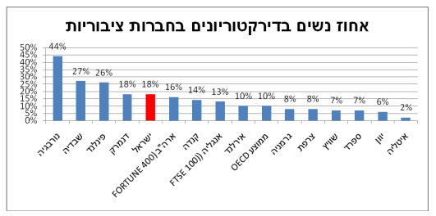
נא לענות בהצבעה על השאלות הבאות:
מהו אחוז הנשים בדירקטוריונים של חברות ציבוריות?
Notes:
מתוך מחקר בשנת 2014 של כנסת ישראל:
http://www.moin.gov.il/Documents/%D7%9E%D7%97%D7%A7%D7%A8%20%D7%95%D7%9E%D7%99%D7%93%D7%A2/mamad-wife.pdf

Slide 23
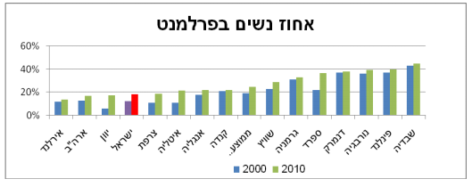
נא לענות בהצבעה על השאלות הבאות:
מהו אחוז הנשים בתפקיד פרלמנטרי בישראל?
Notes:
מתוך מחקר בשנת 2014 של כנסת ישראל:
http://www.moin.gov.il/Documents/%D7%9E%D7%97%D7%A7%D7%A8%20%D7%95%D7%9E%D7%99%D7%93%D7%A2/mamad-wife.pdf

Slide 24
מה ניתן לעשות

Slide 25
איך הגענו למצב הזה ולמה?
חינוך - מגיל צעיר מחנכים נשים שכלכלה זה לא בשבילן. גברים מנהלים עסק, נשים את הבית מעטות לומדות מתמטיקה.
הימנעות מצניעות יתר- מה מספרות מנכ"ליות בחברות גדולות בראיונות? המעטות מעדיפות להקטין את עצמן, נמנעות מלדבר בשבחי עצמן, מדברות על ההישגים שלהן בלשון רבים. גברים לעומת זאת ישתמשו פעמים רבות בטענות כי "הכול הוא עשה לבד".
צמצום חשיפה הצלחות - נשים מעדיפות להימנע מחשיפת ההצלחות שלהן, פעמים רבות לטענתן מתוך רצון לא "לנקר עיניים". שלא יזיקו להן, שלא יתבלטו. רבות חונכו על פי הטענה: גם אם אתן עושות דברים גדולים, תעשו את זה בשקט.
בושה בשל שלושת הגורמים מעלה – נשים רבות טוענות "אם אני מצליחה כל כך בעבודה אז כנראה אני כישלון במשפחה" וטוענות לייסורי מצפון.
נשים וכסף- נשים רבות טוענות כי הן לא מבינות בכסף והן לא צריכות לעסוק בכך. זו טענה המקטינה את יכולותיהן ומצמצמת הזדמנויות.
Notes:
לקיים דיון מודרך עם התלמידים איך הגענו למצב הנ"ל ומה עלינו לעשות כפרט , סביבה, ומדינה

Slide 26

ואיך מתקדמים מכאן?
לשנות גישה ודרך חינוך –היום החינוך הוא שוויוני, ונותן מבחינה מקצועית הזדמנות שווה לנשים כמו גם לגברים. השמיים הם הגבול.
לקרוא ולהתענין- היום הכל נגיש באינטרנט. העיתונות הכלכלית הפכה לידידותית למשתמש. צריך רק להתגבר על דעות קדומות , אז מתחילים לקרוא כותרות: מה הזכויות שמגיעות לי? מה זה פק"מ, מע"מ, גרעון?

Slide 27


ואיך מתקדמים מכאן?
3. ליישם דברים -לבדוק מה קורה אצלכם בבית, ודאגו לכך שכל בני הבית, בנים ובנות כאחד יהיו מעורבים. קחו את החשבונות הקבועים, חשמל, מים, ארנונה, ותעברו עליהם. תראו כמה שילמתם חשמל בתקופה המקבילה בשנה שעברה והאם צריכת החשמל שלכם עלתה ולמה.
4. לזכור רומא לא נבנתה ביום אחד- אל תהססו לשאול שאלות, לברר מינוחים. מותר וכדאי להקים קבוצות דיון ופורמים של חשיבה אחרת, אל תאמצו דעות של אחרים , חישבו על כל דבר כאילו זה פעם ראשונה שמשהו בעולם מתמודד עם העניין .

Slide 28
ופרקטית, לקראת שוק העבודה?
ראיונות עבודה
להיות ענייני- להתמקד בתפקיד ובדרישותיו ולא בהיבטים הקשורים למגדר.
להסתמך על תפקוד במקומות קודמים או במצבים שמאפיינים את העבודה החדשה.
אסרטיביות!
להבליט את הכישורים והיתרונות שתביאו לתפקיד.
פוליטיקה
כל אחד יכול לקדם פעילות ציבורית עבור נשים- בין אם דרך תפקידים ציבוריים, מפלגות, בחירות לועדי עובדים וכדו'. בלי קידום אקטיבי של הנושא, לא יכול להיווצר שינוי משמעותי.
וכמובן- אחריות פיננסית אישית. לבנות אין פטור מאחריות על מצבן הכלכלי האישי.

Slide 29
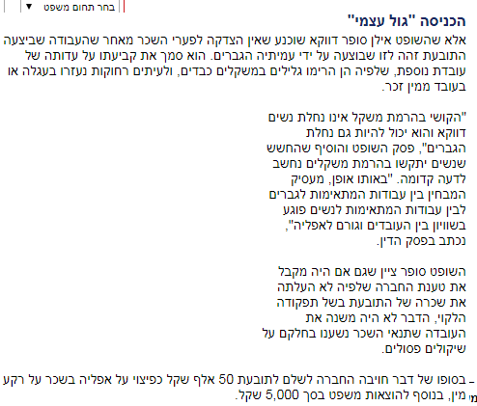
נקודה חשובה לסיום בנושא תביעות

Slide 30
שאלות?

